Slide 1
Салон красоты
Выполнила студентка гр.ПОВТ-1-17
Тахаутдинова Регина

Slide 2
Салон красоты – организация, в которой оказывают такие услуги как маникюр, педикюр, окрашивание волос, наращивание ресниц.

Slide 3
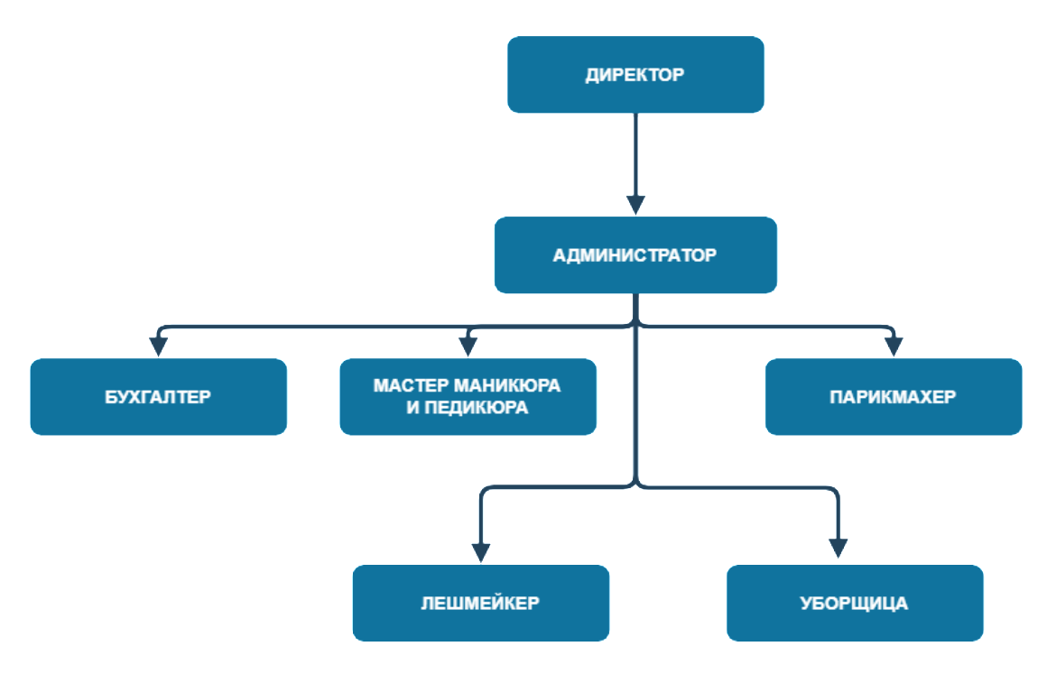
Структура организации «Салон красоты»

Slide 4
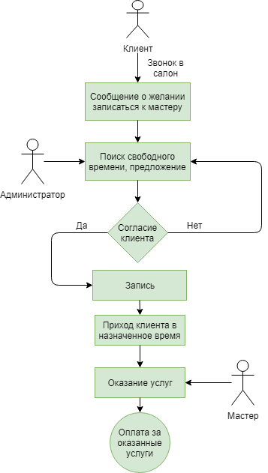
Бизнес процесс «Запись на услуги»

Slide 5
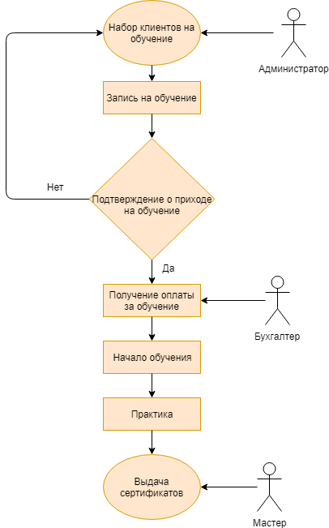
Бизнес процесс «Обучение»

Slide 6
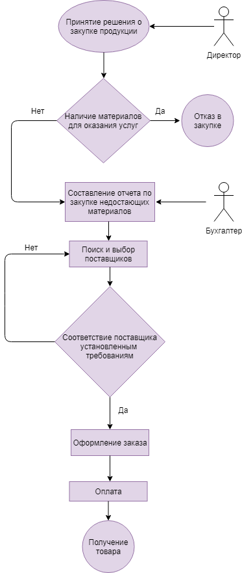
Бизнес процесс «Закупка расходников»

Slide 7
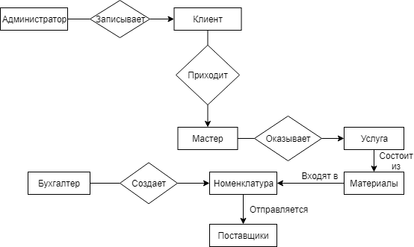
Диаграмма процессов

Slide 8
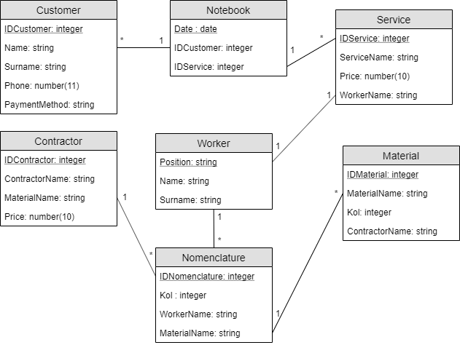
ER диаграмма классов

Slide 9
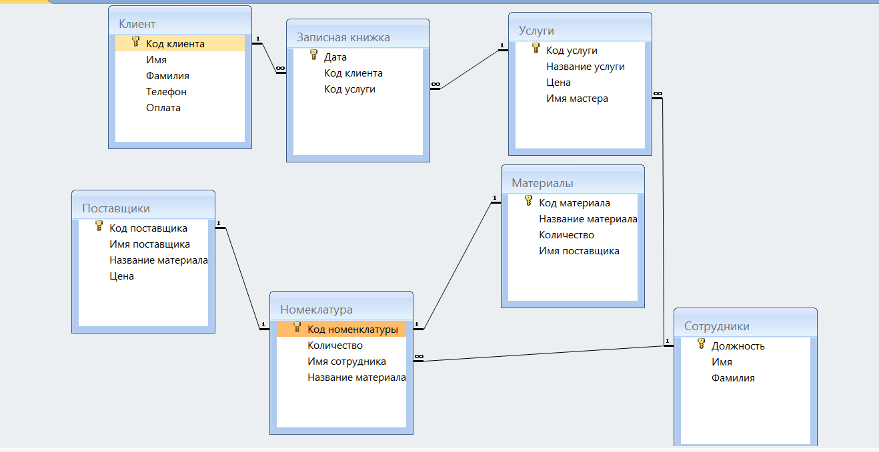
Схема данных из Access

